Slide 1

BoostCrops
O software que moderniza o seu jeito de cultivar.

Slide 2

Qual nosso objetivo ?
Solucionar os problemas do mercado agricultor.
Auxiliar os pequenos e médios produtores.
Modernizar.

Slide 3
Premissas
Equipamento medidor de PH para análise de solo.
Higrômetro de solo.
Utilizar Drone para mapeamento aéreo.
Higrômetro de ar.
Sensor de infravermelho.
Sensor de temperatura.

Slide 4
Da Gestão para a loja
Gerenciamento de Recursos.
Sementes, fertilizantes, etc.
Gerenciamento de Produtos.
Loja Virtual

Slide 5
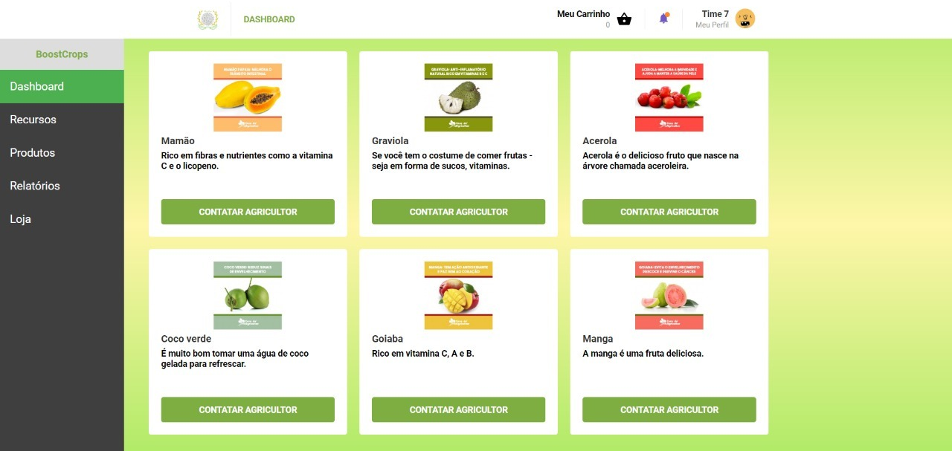
Como funciona a loja de produtos ?

Slide 6
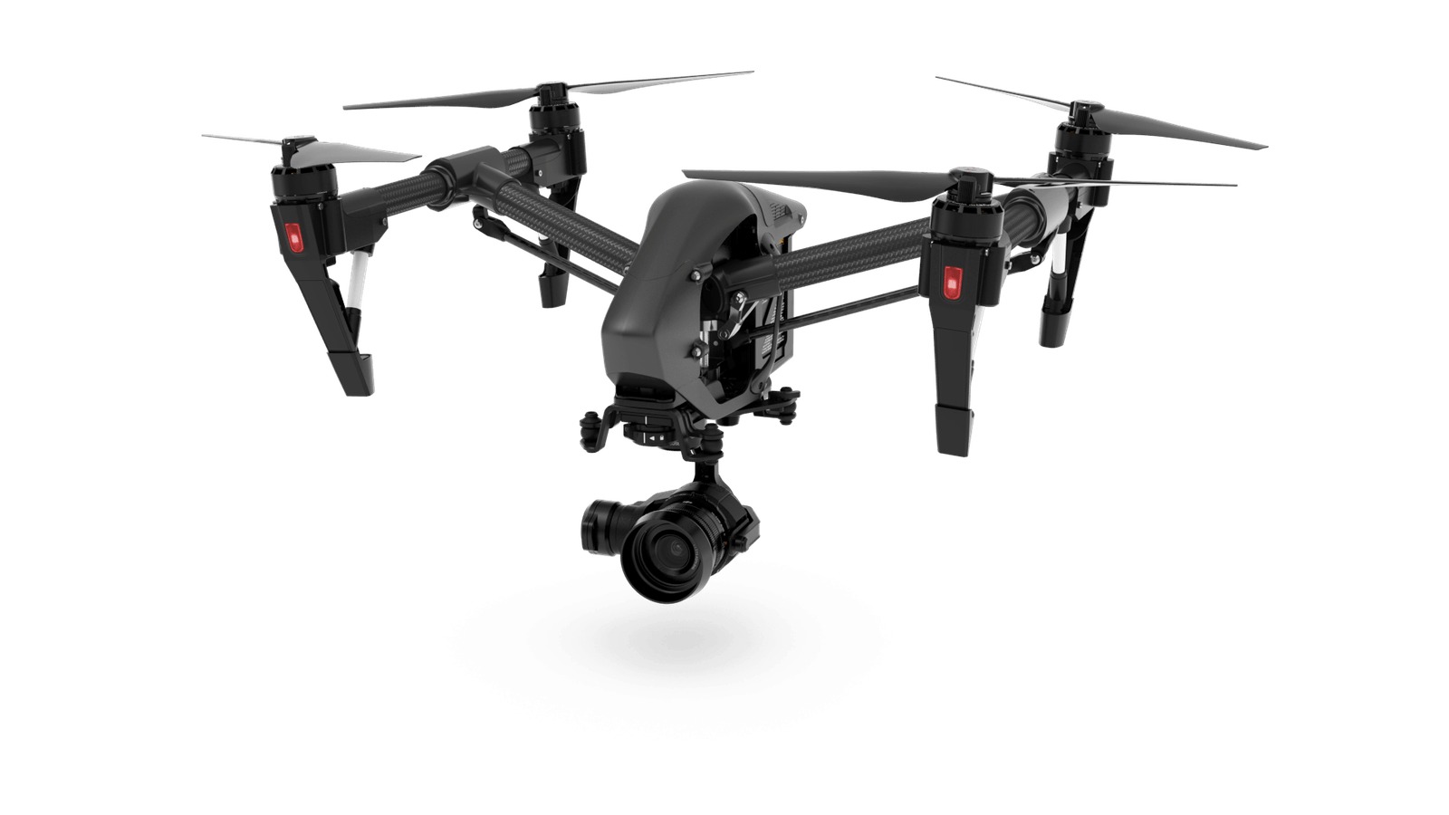
Ciclo de usabilidade e mapeamento Topográfico
Gestão de recursos
Monitoramento e acompanhamento
Relatório

Slide 7
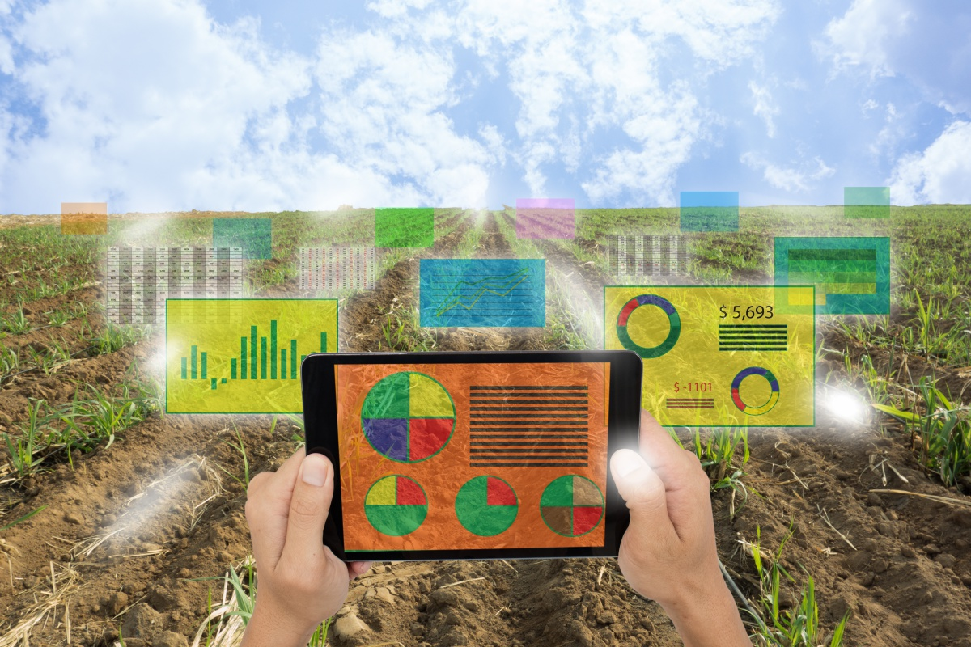

MONITORAMENTO DE SOLO & ANÁLISE DE Produtividade

Slide 8
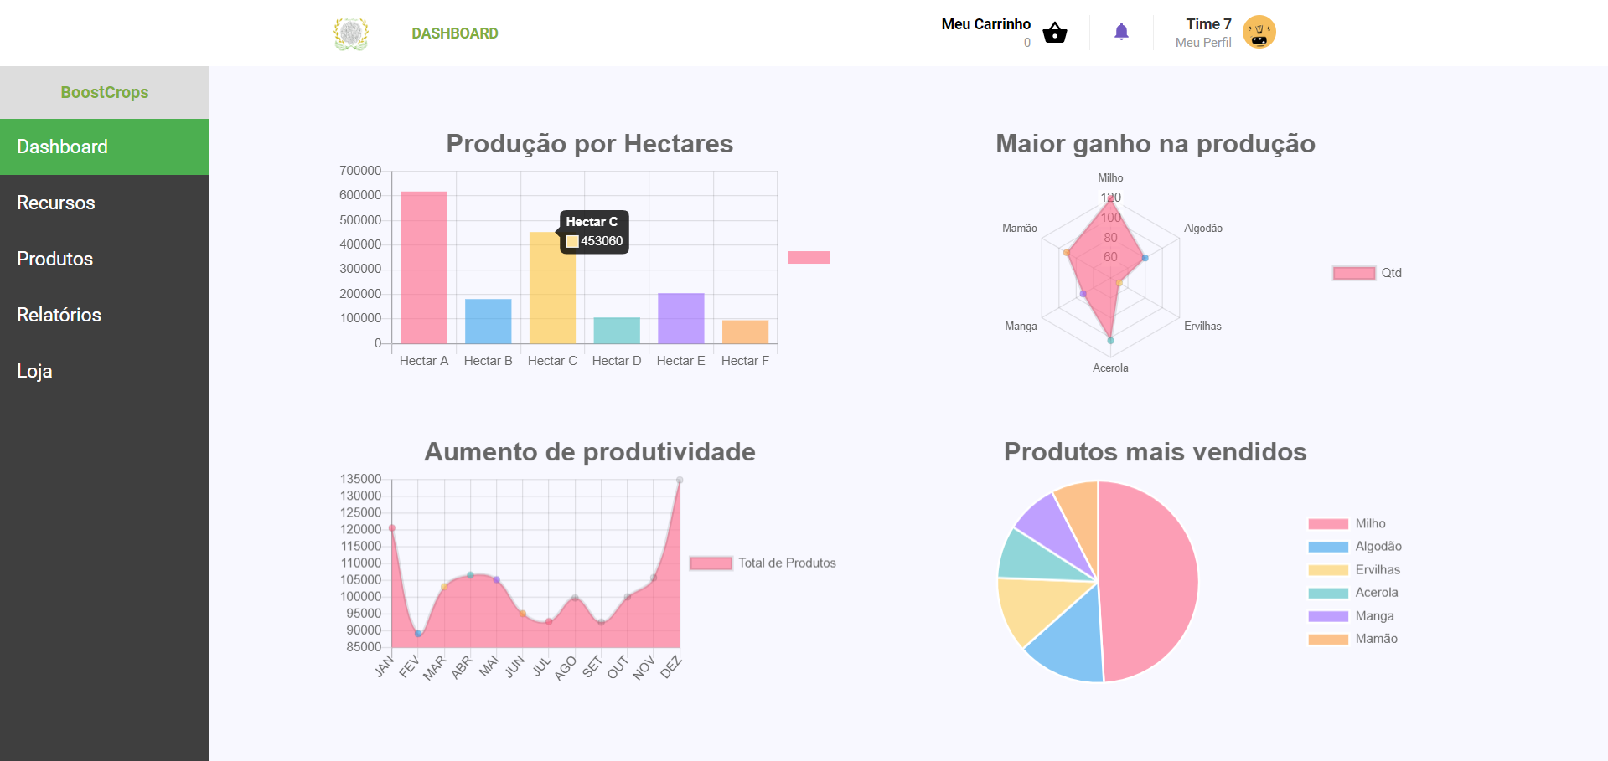
Dashboard

Slide 9

Nosso Diferencial
Visão macro sobre o agronegócio
Agricultura baseada em análise de campo
Foco na produtividade do agricultor

Slide 10
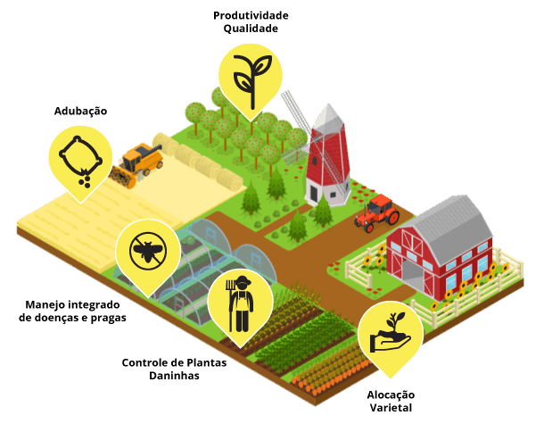
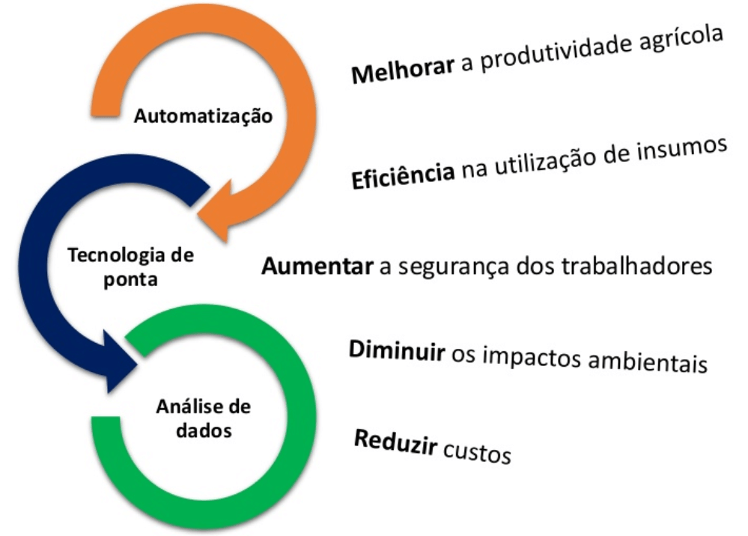
GESTÃO E QUALIDADE DE PRODUÇãO

Slide 11
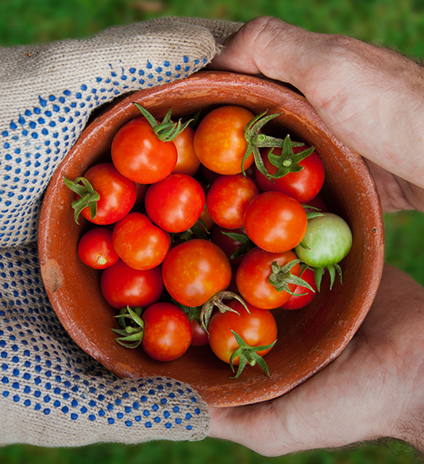
Obrigado!

